Slide 1
Разработка клиент-лаунчера для игры World of Warcraft Sirus
Министерство образования Новосибирской области Государственное бюджетное профессиональное образовательное учреждение Новосибирской области
“Новосибирский колледж электроники и вычислительной техники” (ГБПОУ НСО “Новосибирский колледж электроники и вычислительной техники”)
Выполнили студенты:
Группы 9ИС-325
Кутаков С.В.
Ильина А.А.
г. Новосибирск, 2025 г.

Slide 2
—Цель —
Создать удобный клиент-лаунчер, который облегчит доступ пользователей к игре Worls of Warcraft на сервере Sirus, улучшит пользовательский опыт и предоставит дополнительные функции.

Slide 3
Используемые инструменты
C#
WPF
Microsoft Visual Studio
Язык программирования
Среда верстки
Среда разработки

Slide 4


Slide 5
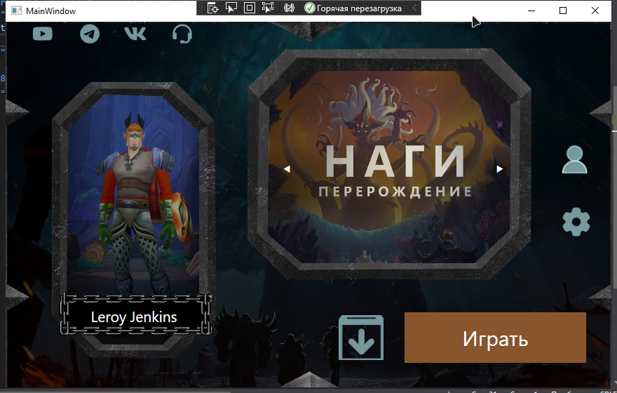

Slide 6
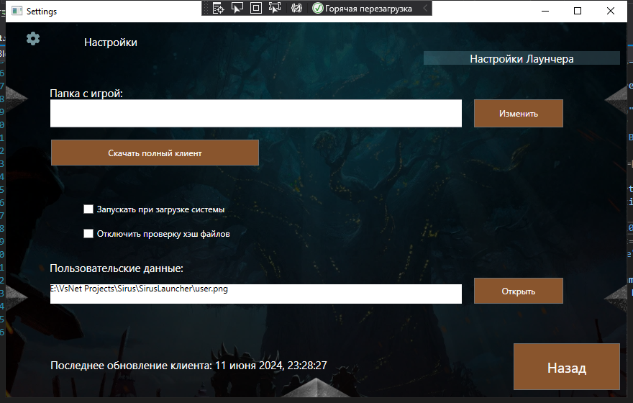

Slide 7
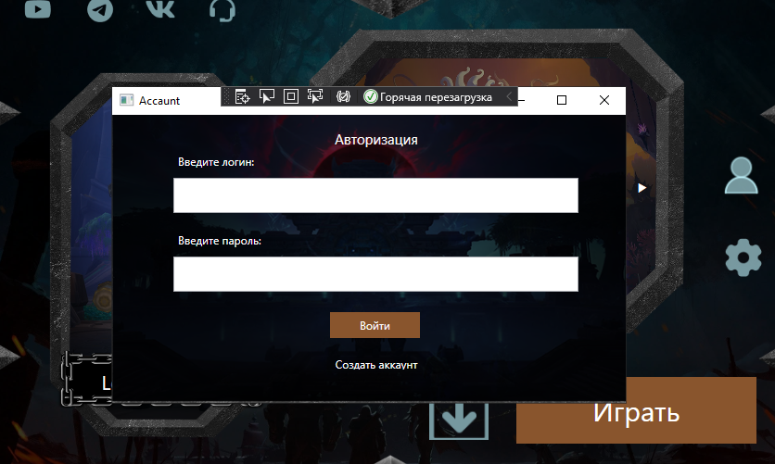

Slide 8
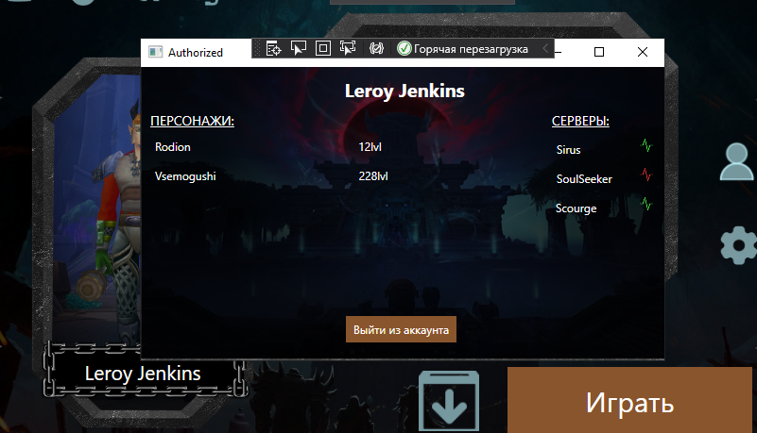

Slide 9
Спасибо за внимание!

